Slide 1
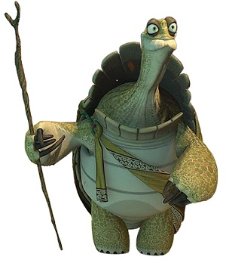
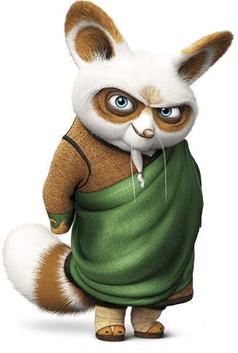

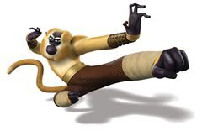

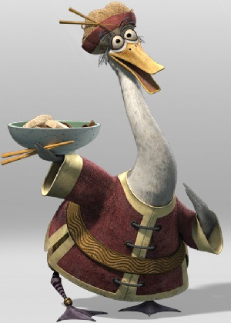

Карьерный рост в Отделе продаж
Генеральный Директор
Руководитель Отдела Продаж
Руководитель Клиентского Сервиса
Через 5 лет
Старший куратор
Через 12 месяцев
Тренер Отдела Продаж
Куратор
Через 6 месяцев
Через месяц
Стажер
Сегодня
Все сроки и кандидаты рассматриваются в индивидуальном порядке. Обязательными условиями являются лояльность к компании и ее ценностям, личная эффективность, прохождение всех этапов собеседования и испытательного срока

